Slide 1
Письменная речь: оформление адреса на конверте или открытке. Правила переноса слов.
К
http://aida.ucoz.ru
К
Б
В
Е
З
А
Ж
И
З
Урок 14.
Ж
Е
Д
В
Б
А

Slide 2
Словарная работа
Проверь себя
Дорога,до свидания, адрес,пожалуйста, спасибо, фамилия.

Slide 3
Подбери слово к схеме
__ __/ __
Работа, барабан, фамилия.
работа

Slide 4
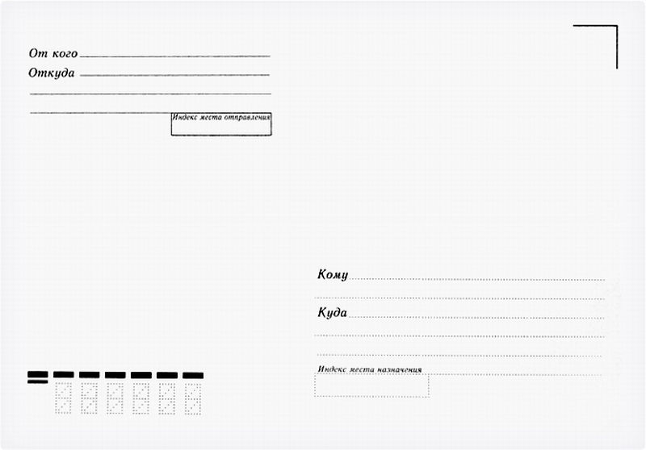
и
Каков
такова
мастер,
работа.

Slide 5
Каков мастер, такова и р
С какой проблемой мы столкнулись?
Что же сегодня вам предстоит выяснить?
Какова тема нашего урока?

Slide 6
Правила переноса
слов

Slide 7
Знак переноса
-
Я сейчас вам расскажу,
Как слова переношу:
Зима – ЗИ-МА,
Пожар – ПО-ЖАР,
Коза – КО-ЗА,
Комар – КО-МАР.
Здесь порядок очень строгий.
Какой вывод
сделали?
работа в парах

Slide 8
план
1. нахожу гласные
2. делю слово на слоги
3. делю слово для переноса

Slide 9
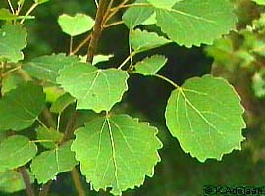
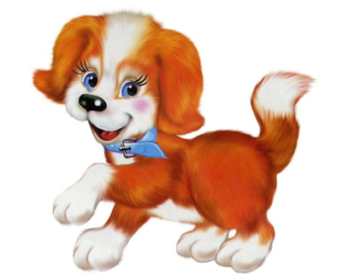
Ветер – ве-тер
Осина – о-си-на
Собака – со-ба-ка
Статуя – ста-ту-я

Slide 10
А.Шибаев Обидели
Как мы можем помочь буковкам?
Нельзя оставлять на строке и переносить 1 букву, даже, если она обозначает 1 слог.
Проверим, правы ли мы и сверим наше правило с правилом, записанным в учебнике с.46-47.

Slide 12
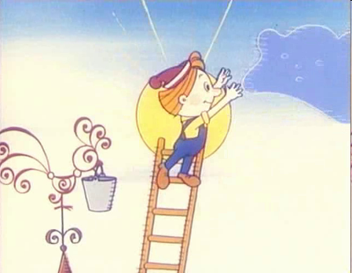
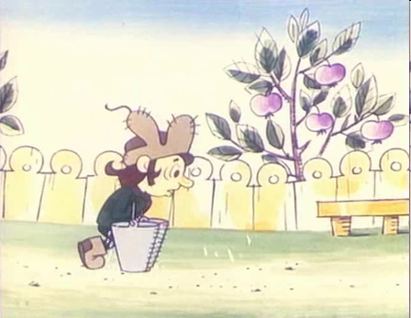
Каков мастер, такова и ра-
бота.

Slide 13
Повторение изученного
город – г.,
улица – ул.,
дом – д.,
квартира – кв.

Slide 14
Подпиши конверт

Slide 15
Тест
Как переносятся слова? а) по слогам; б) как поместятся. Можно ли переносить одну букву? а) да; б) нет. Оставлять одну букву на строчке? а) да; б) нет. Пригодятся ли вам в жизни, полученные на уроке знания? а) да;

Slide 16
Спасибо
За внимание!

